Slide 1
PROJETO CAPIVARI
ACIC - GEMB

Slide 2
Conteúdo
Em números
Alguns clientes importantes
Nossa estrutura
Outorgas Anatel
Nossa rede
Soluções Inteligentes
Objetivos da reunião

Slide 3
Em números
5000 KM
5.000
São mais de 5000 km de rede própria em fibra óptica
180
Cobertura total a mais de 180 municípios em todo o território nacional
15
Presença em 15 das 20 maiores cidades do Brasil
100.000
Mais de 100.000 terminais instalados
40.000
95
Mais de 40.000 linhas portadas
1000
Mais de 1000 rádios enlace instalados
Mais de 5000 clientes corporativos
Índice de satisfação dos nosso clientes 95%

Slide 4






























Alguns clientes importantes

Slide 5
Nossa estrutura
Alta demanda e qualidade

Slide 6
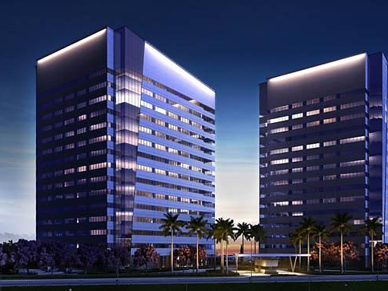


Nossos Diferenciais
Rede própria
Funcionários próprios
Redução de custos
Tecnologia NGN
Focada no Segmento Corporativo

Slide 7
Outorgas da anatel
Uma operadora autorizada pela Anatel.

Slide 8

Outorgas da Anatel
Termo de Autorização
modalidade LOCAL - 518/2009/SPB-ANATEL
Termo de Autorização
modalidade LONGA DISTÂNCIA NACIONAL- 519/2009/SPB-ANATEL
Termo de Autorização
modalidade LONGA DISTÂNCIA INTERNACIONAL- 520/2009/SPB-ANATEL
TERMO PVST / SPV N.º 023/2007 – ANATEL

Slide 9
Nossa rede
São mais de 180 cidade no Brasil

Slide 10
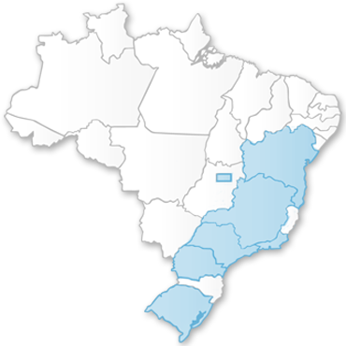

Nossa rede.
A America Net dispõe de Cobertura Nacional e Internacional, para garantir que o serviço esteja sempre disponível onde você estiver.
Estamos permanentemente ampliando a nossa área de cobertura, já são mais de 100 cidades onde você pode utilizar 85 para ter uma comunicação de mais qualidade com tarifas competitivas e o melhor suporte do mercado nos estados de São Paulo, Rio de Janeiro, Distrito Federal, Bahia e Rio Grande do Sul.

Slide 11
Soluções inteligentes
Alto desempenho.

Slide 12
Soluções Inteligentes
Através de nossas soluções de Telecomunicações e Data Center integradas, podemos prover serviços de qualidade, criando um único ponto de contato, com muito mais agilidade e confiança.
Além disso, aumentaremos a fidelidade e tickets de nossa carteira atual além podermos conquistar novos clientes em outros segmentos.

Slide 13
Soluções Inteligentes
Principais produtos ofertados pela América Net
Voz
Telefonia Fixa
CSP 85
Portabilidade
E1
InterVoice
PBX IP
Dados
Internet (IP)
Lan-to-lan
Redes MPLS
Last Mile
Acesso ao PTT
IDC
Colocation
Servidor Dedicado
Cloud *
E-mail *
Backup *
Streaming *
Segurança
SonicWall*
* Em desenvolvimento.

Slide 14
Objetivo da Reunião
Levar infraestrutura de telecomunicações para as empresas da região
Além disso, aumentaremos a fidelidade e tickets de nossa carteira atual além podermos conquistar novos clientes em outros segmentos.
Opção de redução de custos
Além disso, aumentaremos a fidelidade e tickets de nossa carteira atual além podermos conquistar novos clientes em outros segmentos.
Disponibilizar tecnologia de Última Geração (NGN)
Além disso, aumentaremos a fidelidade e tickets de nossa carteira atual além podermos conquistar novos clientes em outros segmentos.
Ser uma Integradora de soluções para as empresas da região
Além disso, aumentaremos a fidelidade e tickets de nossa carteira atual além podermos conquistar novos clientes em outros segmentos.

Slide 15
Obrigado
Jeferson Carvalho Benjamim

